Slide 1


智能导师推荐系统设计与实现
Design and Implementation of Intelligent Tutor recommend System
第七组：
时间：
杨博文、田思成、朱雨琪
2024-06-28

Slide 2

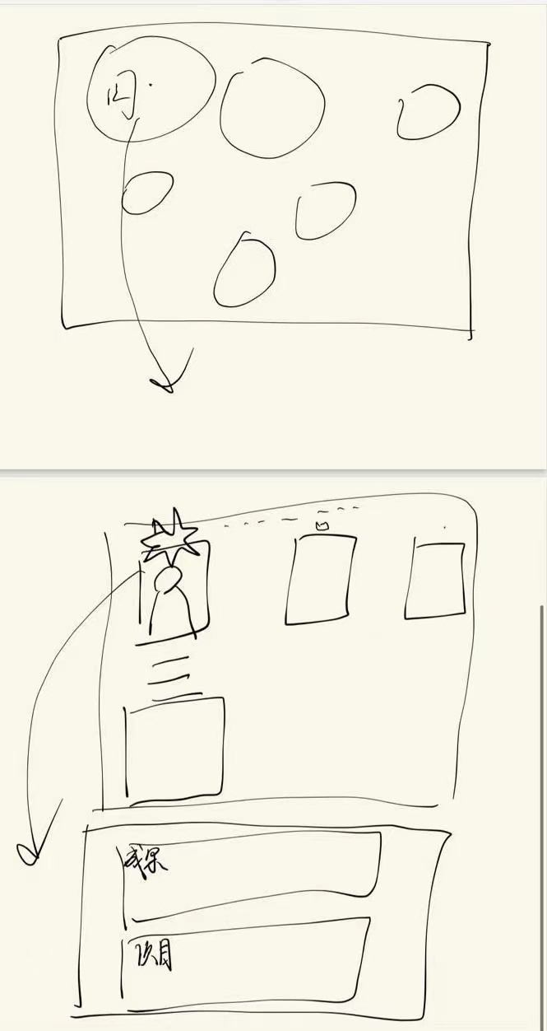
设计目的：爬取信息，便捷决策
显示导师数量与研究方向
新生刚入校时，我们的智能导师推荐系统首先会清晰地展示各个专业研究方向的导师数量占比。通过爬取学院官网数据，我们构建了一张动态的饼状图，列出了11个主要研究方向的详细数据，如人工智能、机器学习等，直观地呈现了师资力量的分布情况。学生可以快速了解哪些领域导师资源丰富，有助于他们做出初步的专业选择。
提供导师信息，包括背景、成果、课题
系统深入挖掘导师信息，每个研究方向下的导师页面，不仅包含导师的基本信息，如照片和个人简介，还详实地列出他们的学术背景、已发表的重要论文、参与的重要课题和研究成果。这些数据来源于导师的个人主页，通过爬虫技术逐一抓取并整理。例如，教师的论文成果被转化为关键词形式的词云，让学生一目了然地看到导师的研究热点。此外，我们还精心设计了可滚动的详细页面，方便学生查阅导师具体研究方向和研究应用，帮助他们找到最适合自己的指导教师。
通过这样的设计，新生可以轻松地探索专业的研究方向，同时了解到潜在导师的学术实力，为他们的学术发展道路提供有力的导向。整个系统的交互性和实用性得到了充分考虑，旨在优化新生的决策过程，提升他们的学习体验。

Slide 3
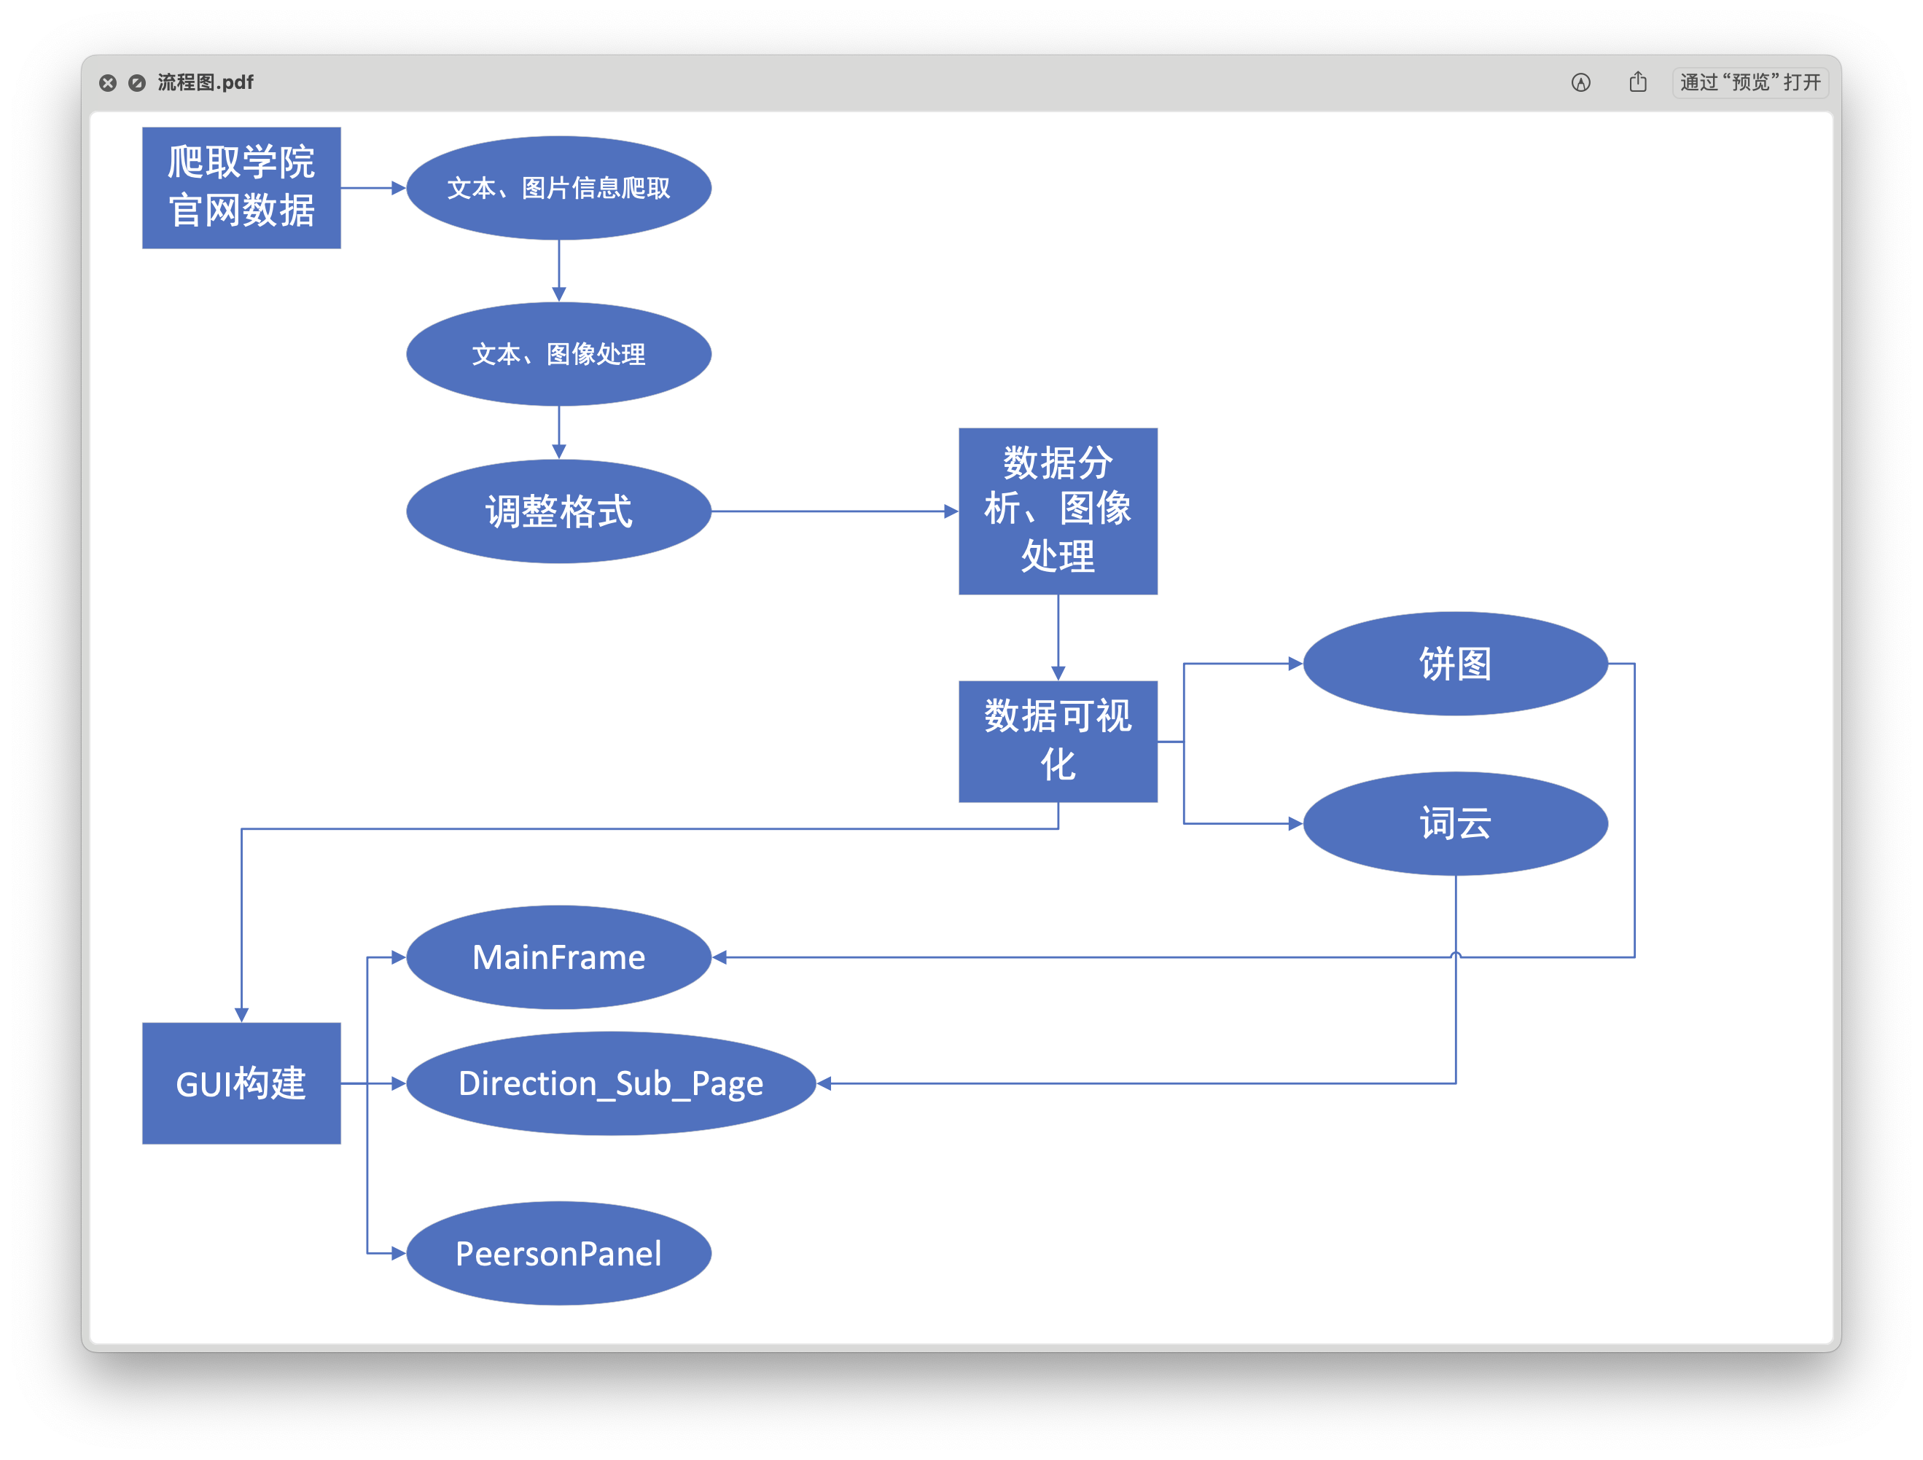
总体流程

Slide 4





代码实现：数据爬取与数据处理
爬虫：三级页面结构
两层遍历爬虫框架
学院官网的三级页面结构使得数据爬取具有清晰的逻辑。首先，顶级页面展示主要的导师分类，如正高级、副高级和中级。点击进入第二级页面，每个分类下会列出详细的导师目录，进一步点击链接进入第三级，即每个导师的个人详细页面，包含了照片、基本信息、研究方向等内容。这种结构便于我们采用两层遍历爬虫框架，先抓取分类页面，再深入到每个导师的个人资料。
在爬取数据过程中，首先通过网络请求获取每个分类的URL，然后对这些URL进行遍历，逐个访问并解析页面内容。在第一层遍历中，我们创建了专门的文件夹来存储每个导师类别下的数据。接着，在第二层遍历中，我们针对每个导师的个人页面，抓取并整理图片和文本信息，确保所有数据结构化以便后续处理。
图片统一处理
文本内容分类存储
在数据清洗阶段，我们注意到图片格式和尺寸各异，因此对所有爬取的图片进行了统一处理。我们会将图片调整为固定大小，如果没有提供图片则添加默认头像，确保在GUI中呈现的一致性。
优化后的文本：我们爬取页面全文，借助HTML标签识别小标题，按标题分割并存为独立文件，便于分类展示和用户快速定位。无内容的导师已手动剔除，确保数据质量。

Slide 5





代码实现：数据可视化
使用matplotlib与pandas
计算研究方向百分比
利用Python的pandas库读取`人工智能学院各个研究方向导师.csv`文件，通过`read_csv`函数加载数据，然后通过`pivot_table`对导师数量进行汇总，计算每个研究方向的占比。`pandas`的`plot`函数结合`matplotlib`，绘制出各研究方向的扇形面积代表其在总导师数中的比例，颜色鲜明，易于理解。饼图的标题和标签设置清晰，一目了然
。
通过`groupby`和`size`方法，对研究方向进行分组计数，然后除以总导师数，得到各研究方向的百分比。这部分计算精确且直观，有助于用户快速了解各研究方向的相对重要性。
jieba分词与词频统计
词云展示
运用jieba库对导师文本进行中文分词，去除停用词和单字词，保留有意义的词语。然后使用`collections.Counter`对词频进行统计，生成词频字典。这一步骤确保词云图中的高频词汇更能反映导师的主要研究兴趣和专长。
使用`wordcloud`库创建词云图，调整样式，展示导师研究关键词，便于学生一眼捕捉核心，选择匹配研究方向。可视化方法清晰呈现师资结构和研究热点，助力明智决策。

Slide 6




代码实现：GUI构建
MainFrame：一级界面
Direction_Sub_Page：二级界面
PersonPanel：三级界面
MainFrame界面设计简洁，中央PieChart直观显示导师数量占比。气泡代表各研究方向，Bubble布局清晰排列。
Direction_Sub_Page采用滚动设计，展示一级界面点击的研究方向详情。GridSizer布局列出导师信息，PersonPanel包含照片、基本信息和词云。帮助学生迅速掌握导师特色。
PersonPanel焦点：点击触发OnTextLeftDown，呈现导师详介。洞察导师研究。

Slide 7
所应用的技术
数据爬取、图像处理
数据分析与统计，数据存取
在本次项目中，我们成功运用了爬虫技术，编写脚本从学院官网抓取了导师的基本信息和详细资料。通过分层遍历网页结构，我们实现了从导师分类页面到个人页面的深度抓取，确保了数据的全面性和准确性。爬虫策略灵活应对了学院官网的动态加载，有效避免了数据遗漏。这项技术的应用，不仅为后续数据分析奠定了坚实的基础，还锻炼了我们的网络抓取和数据处理能力。
通过对爬取的数据进行预处理，我们剔除了冗余信息，整理出各研究方向的导师数量、专业领域等关键指标。利用pandas库的强大功能，我们进行了高效的数据整合和分析，生成了便于理解的结构化数据，为数据可视化提供了有力支持。
数据可视化
GUI界面设计
我们利用matplotlib和pandas库，构建了一张直观的饼图，清晰展示了人工智能学院各研究方向的导师分布比例。此外，我们还制作了个性化的词云图，以图文并茂的方式呈现导师的研究关键词，帮助用户快速理解和筛选目标导师。这些可视化成果显著提高了信息的易读性。
我们精心设计并实现了用户友好的图形用户界面（GUI）。通过wxPython库，我们创建了三级UI，使得学生可以轻松浏览研究方向，点击后深入了解导师详情。每个界面都注重用户体验，如动态气泡图和滚动式教师信息展示，使信息查找变得直观且便捷。团队成员共同协作，确保了界面的美观与功能完善。

Slide 8
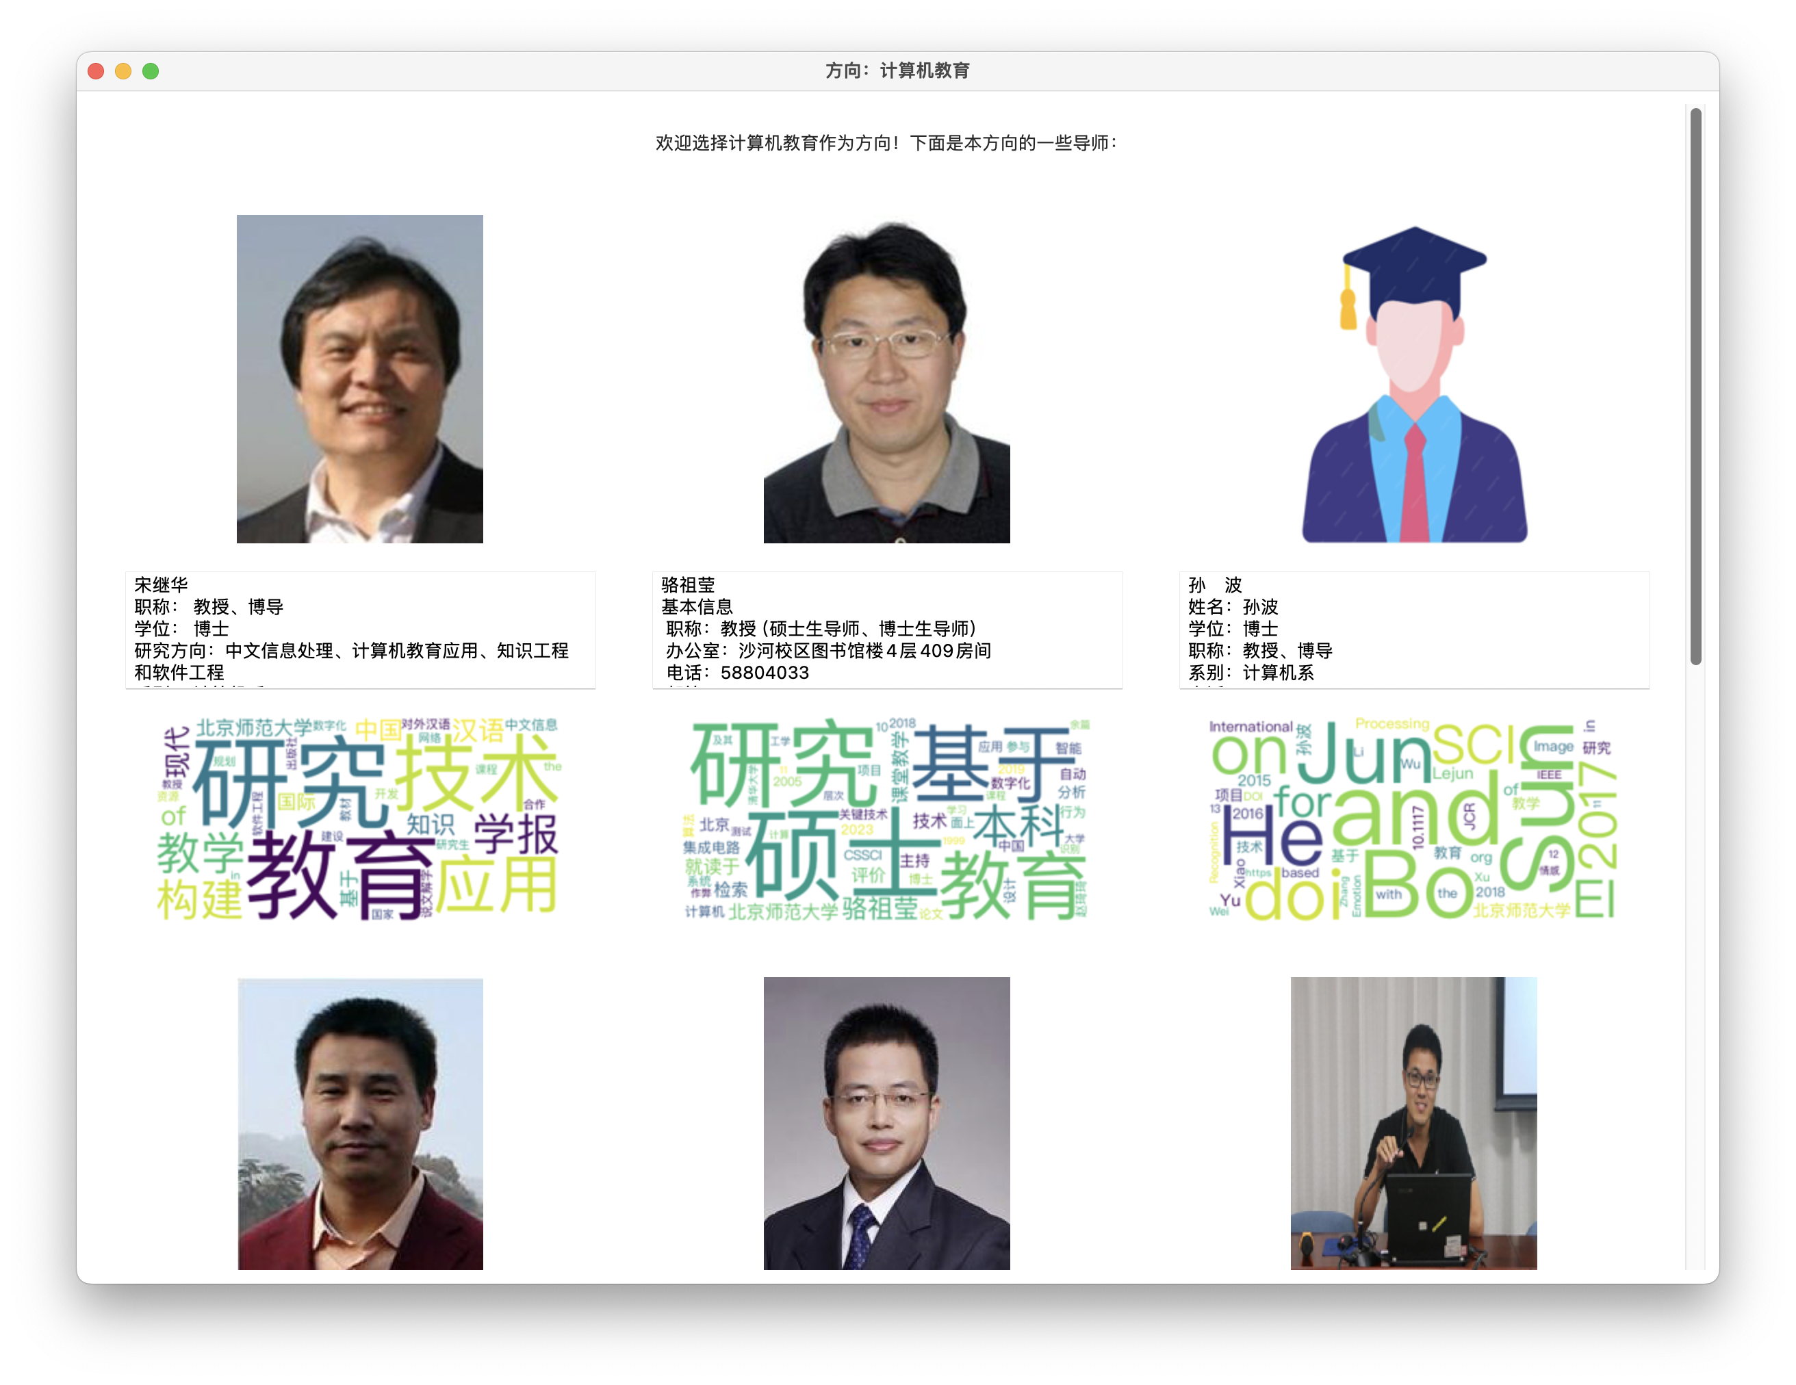
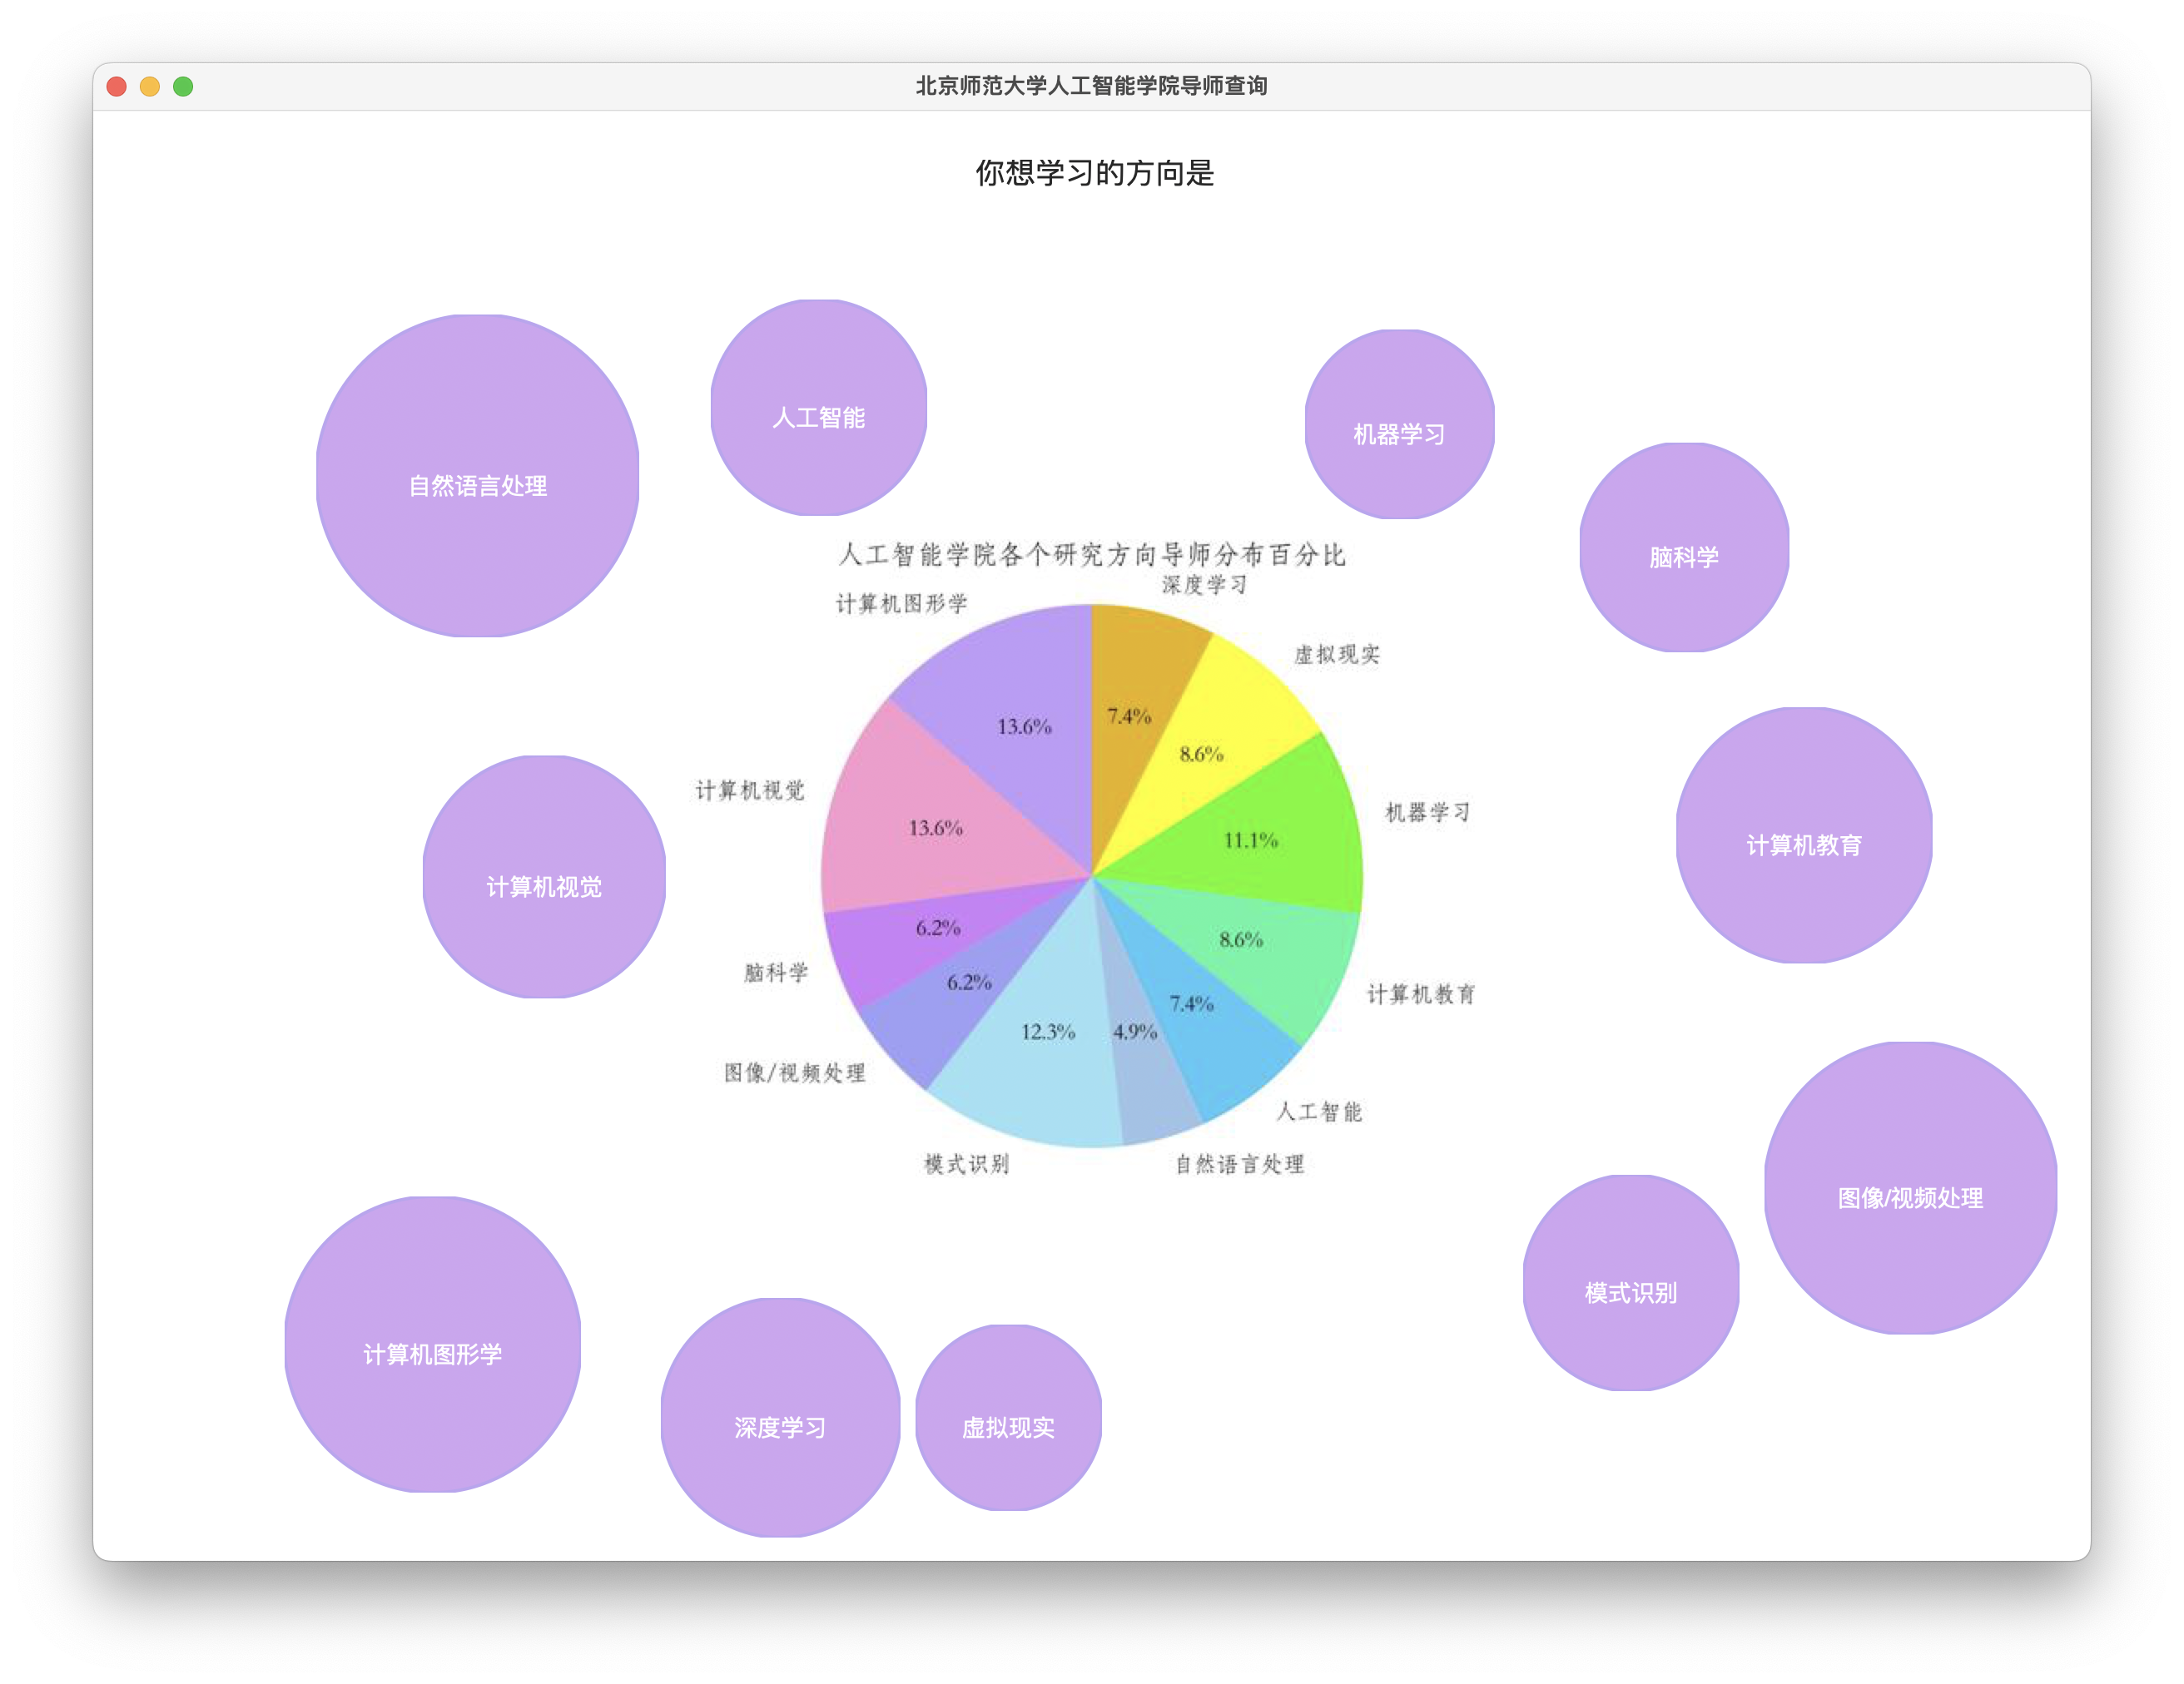
部分结果展示

